Slide 1
1. Сигналы и мотивы
Поиск сигналов в последовательностях

Slide 2
План
Геном и информация.
  Способы кодирования
  Способы считывания сигнала в ДНК
Примеры сигналов
Способы перекодировки сигналов в ДНК для людей – мотивы
  Последовательность
  Паттерн
  PWM – позиционная весовая матрица
Примеры без подробностей
Информационное содержание сигнала

Slide 3
Геном и Информация
Носитель генома – совокупность ДНК клетки.
У вирусов, хотя вирусы – не клетки, тоже есть геном, ДНК или РНК
В геноме закодирована информация.
Что такое информация? Нашел такое определение:
ИНФОРМАЦИЯ — сведения независимо от формы их представления))) ¹⁾
Эту информацию в перекодированном виде и изучает биоИНФОРМАТИКА.
Значит, для биоинформатики требуется перекодировка молекулярно-биологической информации – какой и как?
………………………..
Теория информации основанная Шенноном – математическая теория передачи данных²⁾ – используется в биоинформатике, но слишком формализована и проста для объяснения живого:)
¹⁾ Wiki со ссылкой на Когаловского Р.М. специалиста по информационным систем.
²⁾ C.Shannon, “The Mathematical Theory of Communications” , 1948

Slide 4
Геном и информация
Так какая информация закодирована в геноме?
  Гены белков
  Гены РНК
  Что ещё …………..
Кто, как и зачем в клетке использует информацию из ДНК?
Это и составляет загадку жизни:)

Slide 5
Способы кодирования сигнала в геноме
Закодированы
  последовательностью нуклеотидов,
  для белков – последовательностью аминокислотных остатков
Закодированы структурой НК или белка
  G-квадруплекс
  IRES – особым образом уложенная шпилька РНК
Закодированы химической модификацией НК или белка
  Cap
  Метилирование ДНК

Slide 6
В ДНК закодированы сигналы, необходимые для управления клеточными механизмами
Сигналы закодированные последовательностью нуклеотидов
  «Чтение» последовательности с помощью комплементарности РНК-ДНК
  «Чтение» ДНК без её расплетения
Сигналы, закодированные химическими модификациями ДНК или (у эукариот) гистонов.
Сигналы, закодированные вторичной или третичной структурой ДНК, РНК, белков

Slide 7
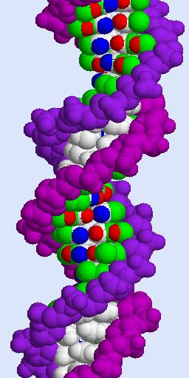
Так белки читают последовательность ДНК не расплетая её
Двойная спираль
ДНК.
Раскраска моя ААл ☺
Глядя на рисунок легко
представить себе почему в последовательностях сайтов ДНК, связываемых одним белком (и его близкими гомологами) не может быть делеций!
Сигнал, по существу, трехмерный. К тому же, известно, что конформация остова ДНК немножко зависит от последовательности оснований

Slide 8
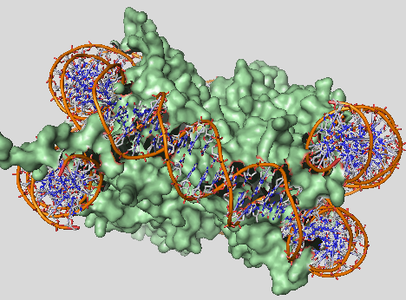
Для эукариот дело усложняется доступностью ДНК для белков
Нуклеосома:
ДНК человека на “катушке” из гистонов: вид сбоку (гистоны – такие белки)
Ещё сложнее на более высоких уровнях организации хроматина.

Slide 9
Пример 1й
Сигнал «рестрикции» - расщепления ДНК эндонуклеазой рестрикции у прокариот

Slide 10
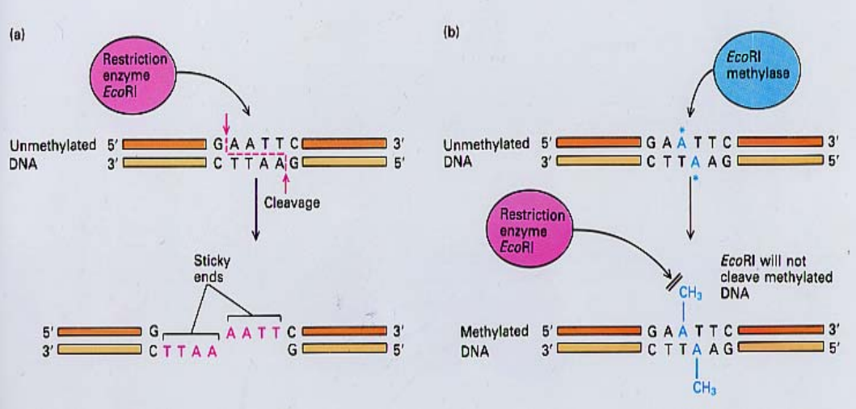
Сигнал: GAATTC в геноме E.coli
Адресован системе рестрикции-модификации EcoRI (белки R и M)
Три состояния:
не метилирован
Полуметилирован – метилирован по одной цепочке
метилирован но двум цепочкам
Предназначен для отличения и расщепления чужой ДНК, и не расщепления своей

Slide 11
Этот сигнал определен экспериментально в 1971 году в Phd thesis автор Yoshimori R.M. В униврситете Сан-Франциско
Для людей всё однозначно. Найти встречи этого сигнал в нуклеотидной последовательности (геноме) легко, используя программу ___________ из пакета EMBOSS
В терминах теории информации для человека
Информационное содержание (IC) этого сигнала – максимально возможное: есть сигнал ⬄ есть ответ, ДНК будет расщеплена в этом месте эндонуклеазой EcoRI
Энтропия (H), т.е. степень неопределенности сигнала, - нулевая
Для эндонуклеазы – так же, или почти так же, если она иногда ошибается – расщепляет не этот, а похожий сайт (не знаю, но исключить без результатов экспериментов не могу)

Slide 12
Пример 2й
Старт трансляции у эукариот
Он же – задание 1

Slide 13

Сигналы, позволяющие рибосоме отличить мРНК человека (эук.) от остальных РНК
мРНК эукариот содержит такие сигналы рибосоме
  5’: КЭП (cap) - 7-метилгуанозин
    присоединяет кэп связывающий комплекс (CBC)
  3’: ПолиА - много-много-много А (аденинов)
    Присоединяет поли(А)-полимераза при наличии сигнала полиаденилирования в 3’ концевой части транскрипта

Slide 14
Инициация, элонгация, терминация в объёме одного слайда
Фактор инициации трансляции узнаёт кэп и связывается с ним. Белки PABP связываются с полиA и они же связываются с инициаторным комплексом, стабилизируя его
Малая субъединица рибосомы садится на 5’ конец мРНК и сканирует её до старта инициации трансляции, ATG (кодон метионина)
Привлекается большая субъединица рибосомы и начинается трансляция
Терминация – на ближайшем стоп-кодоне в рамке
У человека одна мРНК – один белок

Slide 15
Проблема: старт трансляции со второго ATG кодона
Первый ген CoV orf1ab начинается с 266 пн (самая длинная красная полоска)
У SARS-CoV-2 такие ATG до 269-й пн.:
    107 – АТG
    266 – АТG
Просто ATG недостаточно для старта трансляции?
М.Кóзак в 1986 году проанализировала известные инициаторные кодоны ATG и нашла более длинный слабый сигнал
Сигнал начала трансляции (у эукариот) называется последовательностью Козак. В разных таксонах - отличия

Slide 16
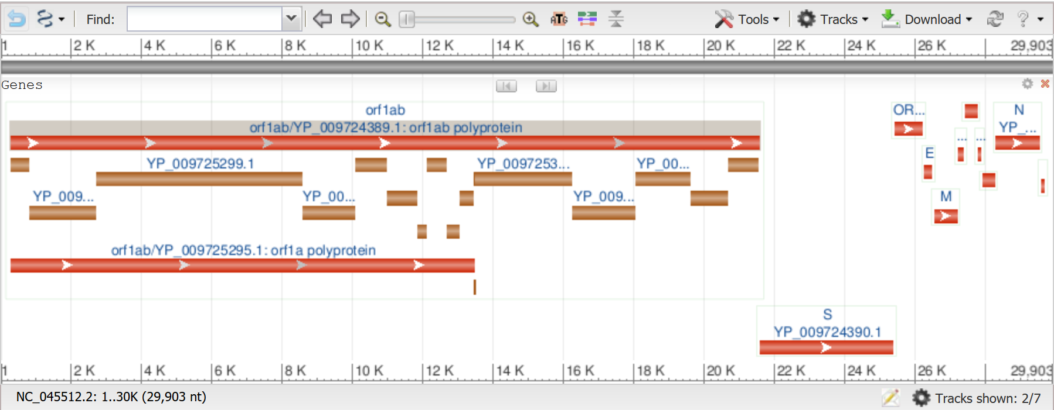
ГЕНЫ БЕЛКОВ SARS-CoV-2 красные и коричневые полоски
По оси X нуклеотиды РНК
1 10 000 20 000 29 903
Вопросы есть?

Slide 17
Кэп-зависимая инициация трансляции
При сканирующем механизме малая субъединица рибосомы садится на 5'-конец мРНК в области кэпа и двигается вдоль молекулы мРНК, «сканирует» кодоны в поисках инициаторного AUG.
• Консенсусная последовательность Кóзак, играющая важную роль в инициации трансляции у эукариот, включает четыре-шесть нуклеотидов, предшествующих старт-кодону, и один-два нуклеотида непосредственно после старт-кодона.
• Оптимальный нуклеотидный контекст AUG кодона, коррелирует с высоким уровнем синтеза белка с соответствующей мРНК in vivo и является характеристикой так называемой "сильной" (эффективно инициирующей трансляцию) последовательности Козак
• Последовательность Козак не является сайтом связывания рибосомы (англ. ribosomal binding site, RBS), в отличие от прокариотической последовательности ШайнаДальгарно.
из презентации М.Скоблова
Как ещё может инициироваться трансляция у эукариот? ________________
(И.Н. Шацкий и команда)

Slide 18
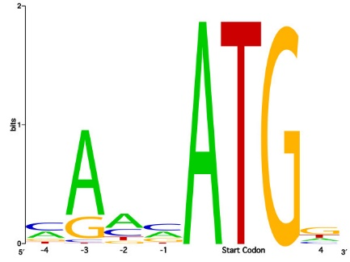
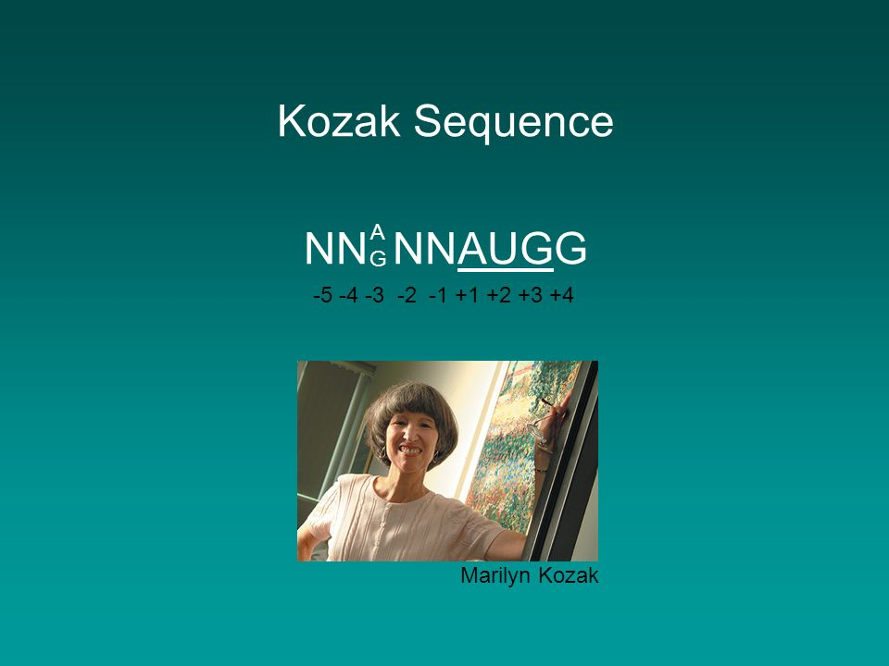
Последовательность Козак человека
2
ATG между 1 и 269
в геноме SARS-CoV-2:
1
104-TGC ATG C -110
263-AAG ATG G -269
0
Контекст (окружение) ATG в позиции 266 более похож на последовательностью Козак
Marilyn Kozak
Kozak M, Cell, 1986.

Slide 19
ГЕНЫ БЕЛКОВ SARS-CoV-2 красные и коричневые полоски
По оси X нуклеотиды РНК
1 10 000 20 000 29 903
Вопросы есть?

Slide 20
РНК коронавируса содержит оба сигнала
  ПолиА на 3’-конце [ cигнал в последовательности ]
  КЭП – 7-метилгуанозин - на 5’ конце [ химический сигнал ]
……AAAATTAATTTTAGTAGTGCTATCCCCATGTGATTTTAATAGCTTCTTAGGAGAATGACAAAAAAAAAAAAAAAAAAAAAAAAAAAAAAAAA – 29903
У человека одна мРНК – один белок!

Slide 21
Транскрипция вирусной РНК
Вирусная РНК-зависимая РНК-полимераза (RdRP) закодирована в полипротеине (nsp11).
RdRP по РНК матрице делает комплементарную копию. Из вирусной +RNA получается -RNA; из -RNA получается -(-RNA) = +RNA
Сигналы разрывной транскрипции направляют перескок RdRP при синтезе -RNA, в результате которого синтезируются -sgRNA.
-sgRNA является матрицей для RdRP; продукт – субгеномная мРНК (+sgRNA)
Сигналы разрывной транскрипции называются так:
TRS-L в лидере, TRS-B перед каждым поздним геном (TRS=transcription-regulatory sequences)

Slide 22
TRS-L и TRS-B
Лидер –красная полоска
Сигналы TRS – желтые
прямоугольники. В них есть
общее слово из шести букв (CS)
Мутации в CS влияют на
синтез sgmRNA
ожидаемым образом
Рисунок - гипотеза, косвенно
подтвержденная
Zuniga et al., Journal of Virology,
2004

Slide 23
Сигналы разрывной транскрипции TRS-L, TRS-B; CS
Сигналы TRS-L и все TRS-B имеют высокосходные последовательности. Наиболее похожие их части, часто полностью совпадающие, называются CS (core sequences)
Принято считать, что длина CS – шесть нуклеотидов, TRS включает2-3 нуклеотида с 5’ и 3’ концов CS.
Как все в биологии значения длин не являются мировыми константами

Slide 24
Пример 3й
Сигнал посадки рибосомы у прокариот – последовательность Shine-Dalgarno (SD)
Одно из заданий (по выбору) занятия 7

Slide 25
В геноме одной археи или бактерии найти сигнал сайта посадки рибосомы (SD)
Shine-Dalgarno motifs have the consensus sequence GGAGG and can base pair with as many as nine nt in the 3’ terminal sequence of 16S rRNA (ACCUCCUUA in E. coli) referred to as the anti-Shine Dalgarno or ASD (Shine and Dalgarno, 1974).
Saito et al., 2020, eLife

Slide 26
Способы описания сигнала
в последовательности

Slide 27
Мотив – описание последовательностей одного сигнала
Точная последовательность
  AAAAAAAAAAAAAAAAAAААА (от десятков до сотен букв)
  CpG
  GATC
Паттерн
  CCWGG, и др. примеры из миниКР
Выравнивание
  Консенсус
  LOGO
  Позиционная весовая матрица (PWM)
  Профиль (чаще для белков)

Slide 28
Для справки: Ambiguity codes
K (keto)
A
G
R (purines)
C / G / T (“не A”) → B
A / G / T (“не C”) → D
A / C / T (“не G”) → H
A / C / G (“не T”) → V
T
C
Y (pyrimidines)
A / C / G / T → N (nucleotide)
M (amino)
W (weak)
S (strong)
Источник: РГМ
28

Slide 29
Позиционная весовая матрица (PWM)
Для поиска сигналов в последовательностях, если известны последовательности ряда сигналов.
(Задание 2 этого практикума)

Slide 30
PWM Известно выравнивание (без гэпов) последовательностей сигнала
1234567890123456
ACGCAAACGTTTTCTT
TCGCAAACGTTTGCTT
ACGCAAACGTTTTCGT
ACGCAAACGGTTTCGT
ACGCAACCGTTTTCCT
ACGCAAACGTGTGCGT
ACGCAATCGGTTACCT
GCGCAAACGTTTTCGT
AGGAAAACGATTGGCT
AAGCAAACGGTGATTT
ATGCAATCGGTTACGC
AGGCAAACGTTTACCT
GAGCAAACGTTTCCAC
Задача: найти все сигналы в геноме

Slide 31
Похожа ли новая последовательность на выравнивание?
1234567890123456
ACGCAAACGTTTTCTT
TCGCAAACGTTTGCTT
ACGCAAACGTTTTCGT
ACGCAAACGGTTTCGT
ACGCAACCGTTTTCCT
ACGCAAACGTGTGCGT
ACGCAATCGGTTACCT
GCGCAAACGTTTTCGT
AGGAAAACGATTGGCT
AAGCAAACGGTGATTT
ATGCAATCGGTTACGC
AGGCAAACGTTTACCT
GAGCAAACGTTTCCAC
Идея: вес буквы
зависит от позиции
в выравнивании
Новая .... CCTAACCATTATTTTT.…

Slide 32
ШАГ 1. Подсчёт числа букв N(b,j)
1234567890123456
ACGCAAACGTTTTCTT
TCGCAAACGTTTGCTT
ACGCAAACGTTTTCGT
ACGCAAACGGTTTCGT
ACGCAACCGTTTTCCT
ACGCAAACGTGTGCGT
ACGCAATCGGTTACCT
GCGCAAACGTTTTCGT
AGGAAAACGATTGGCT
AAGCAAACGGTGATTT
ATGCAATCGGTTACGC
AGGCAAACGTTTACCT
GAGCAAACGTTTCCAC
 | 1 | 2 | 3 | 4 | 5 | 6 | 7 | 8 | 9 | 10 | 11 | 12 | 13 | 14 | 15 | 16
A | 10 | 2 | 0 | 1 | 13 | 13 | 10 | 0 | 0 | 1 | 0 | 0 | 4 | 0 | 1 | 0
G | 2 | 2 | 13 | 0 | 0 | 0 | 0 | 0 | 13 | 4 | 1 | 1 | 3 | 1 | 5 | 0
T | 1 | 1 | 0 | 0 | 0 | 0 | 2 | 0 | 0 | 8 | 12 | 12 | 5 | 1 | 3 | 11
C | 0 | 8 | 0 | 12 | 0 | 0 | 1 | 13 | 0 | 0 | 0 | 0 | 1 | 11 | 4 | 2
Всего | 13 | 13 | 13 | 13 | 13 | 13 | 13 | 13 | 13 | 13 | 13 | 13 | 13 | 13 | 13 | 13
A C G C A A A C G T T T t C g T
G C C T A C C C C A T T A T T T
Проверяемая последовательность
Самая частая буква в колонке (консенсус)

Slide 33
ШАГ 2. Частоты букв f(b,j)
f(b,j) = N(b,j)/N в примере N=13
Частоты | 1 | 2 | 3 | 4 | 5 | 6 | 7 | 8 | 9 | 10 | 11 | 12 | 13 | 14 | 15 | 16
A | 0.77 | 0.15 | 0.00 | 0.08 | 1.00 | 1.00 | 0.77 | 0.00 | 0.00 | 0.08 | 0.00 | 0.00 | 0.31 | 0.00 | 0.08 | 0.00
G | 0.15 | 0.15 | 1.00 | 0.00 | 0.00 | 0.00 | 0.00 | 0.00 | 1.00 | 0.31 | 0.08 | 0.08 | 0.23 | 0.08 | 0.38 | 0.00
T | 0.08 | 0.08 | 0.00 | 0.00 | 0.00 | 0.00 | 0.15 | 0.00 | 0.00 | 0.62 | 0.92 | 0.92 | 0.38 | 0.08 | 0.23 | 0.85
C | 0.00 | 0.62 | 0.00 | 0.92 | 0.00 | 0.00 | 0.08 | 1.00 | 0.00 | 0.00 | 0.00 | 0.00 | 0.08 | 0.85 | 0.31 | 0.15
Всего | 1 | 1 | 1 | 1 | 1 | 1 | 1 | 1 | 1 | 1 | 1 | 1 | 1 | 1 | 1 | 1
G C C T A C C C C A T T A T T T

Slide 34
Повышенная частота буквы может объясняться её повышенной частотой в геноме!!!
Частота G в позиции 15 равна 0.38
Значит ли это что-нибудь, если GC состав генома равен 0.7,
Т.е. частота G в геноме равна 0.35?
ЛОГАРИФМ Отношения правдоподобия W как вес различия
наблюдаемой частоты и ожидаемой:
w(G,15) = ln(0.38/0.35) = 0.1

Slide 35
ШАГ 4. Матрица весов PWM
w(b,j) | Баз. частоты | 1 | 2 | 3 | 4 | 5 | 6 | 7 | 8 | 9 | 10 | 11 | 12 | 13 | 14 | 15 | 16
A | 0.15 | 1.6 | 0.0 | -inf | -0.7 | 1.9 | 1.9 | 1.6 | -inf | -inf | -0.7 | -inf | -inf | 0.7 | -inf | -0.7 | -inf
G | 0.35 | -0.8 | -0.8 | 1.0 | -inf | -inf | -inf | -inf | -inf | 1.0 | -0.1 | -1.5 | -1.5 | -0.4 | -1.5 | 0.1 | -inf
T | 0.15 | -0.7 | -0.7 | -inf | -inf | -inf | -inf | 0.0 | -inf | -inf | 1.4 | 1.8 | 1.8 | 0.9 | -0.7 | 0.4 | 1.7
C | 0.35 | -inf | 0.6 | -inf | 1.0 | -inf | -inf | -1.5 | 1.0 | -inf | -inf | -inf | -inf | -1.5 | 0.9 | -0.1 | -0.8
 | 1 | -inf | -0.9 | -inf | -inf | -inf | -inf | -inf | -inf | -inf | -inf | -inf | -inf | -0.3 | -inf | -0.3 | -inf

Slide 36
Шаг 5. Псевдоотсчёты: борьба с –inf и не только… Pseudocounts
Идея в том, чтобы немножко изменить ЧАСТОТЫ букв.
Избавляется от возможности нулевой частоты буквы
Если частота A равна единицы, то разрешим другим буквам появляться
с малой частотой, вдруг у нас просто мало последовательностей, чтобы
все буквы появились
F(b,j) = [N(b,j) + ε(b)] /(N + ε) вместо
f(b,j) = N(b,j)/N
Здесь ε = ε(A) + ε(G) + ε(T) + ε(C)
Все ε(b) маленькие в сравнении с N
Подбираются опытным путем

Slide 37
Выбор ε(b)
В работе Nishida K, Frith MC, Nakai K. Pseudocounts for transcription factor binding sites. Nucleic Acids Res. 2009 Feb;37(3):939-44.
Исследовали вопрос о лучшем выборе псевдоотсчётов для нукл. последовательностей. Заключение авторов:
выбирать ε примерно равным 1, а ε(b) = ε/4
Однако, по прежнему, выбор псевдоотсчётов остаётся на усмотрении авторов и может меняться в зависимости от ситуации

Slide 38
ШАГ 4. Частоты с псевдоотсчётами
F(b,j) | баз. Частоты | e(b) | 1 | 2 | 3 | 4 | 5 | 6 | 7 | 8 | 9 | 10 | 11 | 12 | 13 | 14 | 15 | 16
A | 0.15 | 0.10 | 0.75 | 0.16 | 0.01 | 0.08 | 0.98 | 0.98 | 0.75 | 0.01 | 0.01 | 0.08 | 0.01 | 0.01 | 0.31 | 0.01 | 0.08 | 0.01
G | 0.35 | 0.10 | 0.16 | 0.16 | 0.98 | 0.01 | 0.01 | 0.01 | 0.01 | 0.01 | 0.98 | 0.31 | 0.08 | 0.08 | 0.23 | 0.08 | 0.38 | 0.01
T | 0.15 | 0.10 | 0.08 | 0.08 | 0.01 | 0.01 | 0.01 | 0.01 | 0.16 | 0.01 | 0.01 | 0.60 | 0.90 | 0.90 | 0.38 | 0.08 | 0.23 | 0.83
C | 0.35 | 0.10 | 0.01 | 0.60 | 0.01 | 0.90 | 0.01 | 0.01 | 0.08 | 0.98 | 0.01 | 0.01 | 0.01 | 0.01 | 0.08 | 0.83 | 0.31 | 0.16
 | 1 | 0.40 | 1.00 | 1.00 | 1.00 | 1.00 | 1.00 | 1.00 | 1.00 | 1.00 | 1.00 | 1.00 | 1.00 | 1.00 | 1.00 | 1.00 | 1.00 | 1.00

Slide 39
ШАГ 5. Матрица PWM с псевдоотсчётами Вес последовательности
W(b,j) | баз. Частоты | e(b) | 1 | 2 | 3 | 4 | 5 | 6 | 7 | 8 | 9 | 10 | 11 | 12 | 13 | 14 | 15 | 16
A | 0.15 | 0.10 | 1.6 | 0.0 | -3.0 | -0.6 | 1.9 | 1.9 | 1.6 | -3.0 | -3.0 | -0.6 | -3.0 | -3.0 | 0.7 | -3.0 | -0.6 | -3.0
G | 0.35 | 0.10 | -0.8 | -0.8 | 1.0 | -3.8 | -3.8 | -3.8 | -3.8 | -3.8 | 1.0 | -0.1 | -1.5 | -1.5 | -0.4 | -1.5 | 0.1 | -3.8
T | 0.15 | 0.10 | -0.6 | -0.6 | -3.0 | -3.0 | -3.0 | -3.0 | 0.0 | -3.0 | -3.0 | 1.4 | 1.8 | 1.8 | 0.9 | -0.6 | 0.4 | 1.7
C | 0.35 | 0.10 | -3.8 | 0.5 | -3.8 | 0.9 | -3.8 | -3.8 | -1.5 | 1.0 | -3.8 | -3.8 | -3.8 | -3.8 | -1.5 | 0.9 | -0.1 | -0.8
 | 1 | 0.40 | -3.6 | -0.8 | -8.8 | -6.5 | -8.8 | -8.8 | -3.6 | -8.8 | -8.8 | -3.2 | -6.5 | -6.5 | -0.2 | -4.2 | -0.2 | -5.9
G C C T A C C C C A T T A T T T…

Slide 40
Выравнивание сайтов связывания PurR E. coli
cvpA
purM
purT
purL
purE
purC
purB
purH
purA₁
purA₂
guaB
purR₁
purR₂
consensus
pattern
CCTACGCAAACGTTTTCTTTTT
GTCTCGCAAACGTTTGCTTTCC
CACACGCAAACGTTTTCGTTTA
TCCACGCAAACGGTTTCGTCAG
GCCACGCAACCGTTTTCCTTGC
GATACGCAAACGTGTGCGTCTG
CCGACGCAATCGGTTACCTTGA
GTTGCGCAAACGTTTTCGTTAC
TTGAGGAAAACGATTGGCTGAA
TTTAAGCAAACGGTGATTTTGA
TAGATGCAATCGGTTACGCTCT
TAAAGGCAAACGTTTACCTTGC
AACGAGCAAACGTTTCCACTAC
AсGСAAACGtTTtCgT
dnGMAAhCGdKKnbnY
Источник: РГМ

Slide 41
III. Разнообразные сигналы
Быстро!

Slide 42
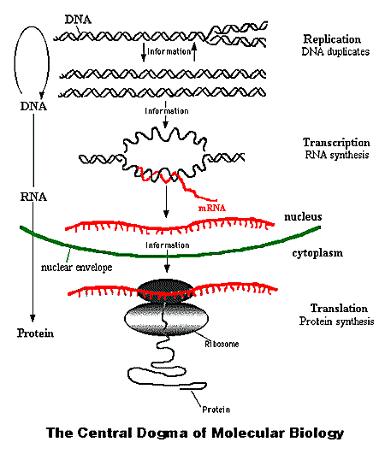
В клетке вот что происходит
Designer Chang
Notes:
The central Dogma of Molecular Biology

Slide 43
Для человека важно назвать объекты
Репликация
Репликацию ДНК осуществляет сложный комплекс, состоящий из 15—20 различных белков-ферментов, называемый реплисомой (wiki)
  Где начать
  Место начала репликации (англ. origin of replication)
    Сайт связывания белка DnaA
    Область первичного раскручивания спирали ДНК
    Сайты метилирования (GATC dam MTase)
    [wiki на примере E.coli]
  когда начинать (?)
Транскрипция
ДНК зависимая РНК полимераза, комплекс белков.
  Инициация
  место начала – промотор
  Терминация
  прокариоты – Rho-зависимая и Rho – независимая
  эукариоты у мРНК сигнал полиаденилирования (поли-A и сигнал кэппирование мРНК)
(eu) Сплайсинг
Трансляция мРНК
  место начала (инициация )
  место окончания
  Программируемый сдвиг рамки считывания

Slide 44
Для человека важно назвать объекты
Трансляция мРНК
  место начала (инициация )
  эукариоты - ATG в хорошем контексте (последовательность Кóзак)
  прокариоты – последовательность Шайн-Далгарно
  место окончания
Трансляция
Рибосома.
  Инициация
  место начала – промотор
  Терминация
  прокариоты – Rho-зависимая и Rho – независимая
  эукариоты у мРНК сигнал полиаденилирования (поли-A и сигнал кэппирование мРНК)
Регуляция

Slide 45
Сигналы, закодированные последовательностью НК или белка
Мотивы в последовательности (что может понять биоинформатик или мол. биолог)

Slide 46
Примеры
ПолиA в мРНК, но в ДНК гена белка это:
  Сигнал полиаденилирования (AAUAAA на 3’ в мРНК)
    Его читает …. => полиаденилат-полимеразой
    Важность этой последовательности можно увидеть на примере мутации в гене человеческого 2-глобина, которая изменяет AAUAAA на AAUAAG, что приводит к недостаточному количеству глобина в организме
Промотор и старт транскрипции
Конец транскрипта
  Эукариоты – тот же сигнал полиаденилирования
  Прокариоты:
    Rho independent
    Rho dependent
    ??????? (Ju, Li, Lui, Nat Microbiol. 2019; о результатах Send-seq технологии)

Slide 47
Termination of transcription in E. coli: Rho-independent site

Slide 48
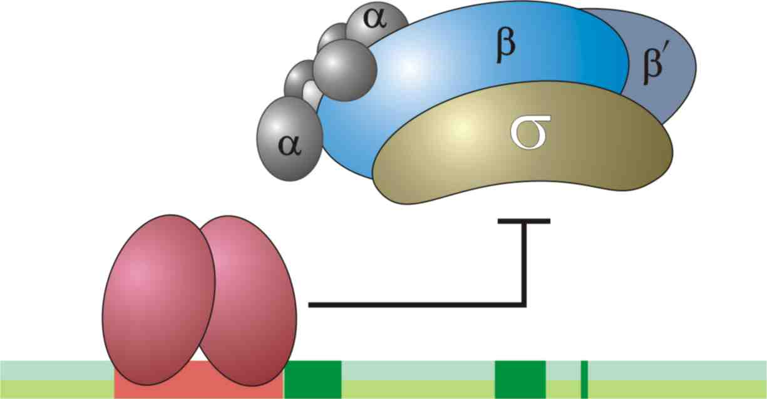
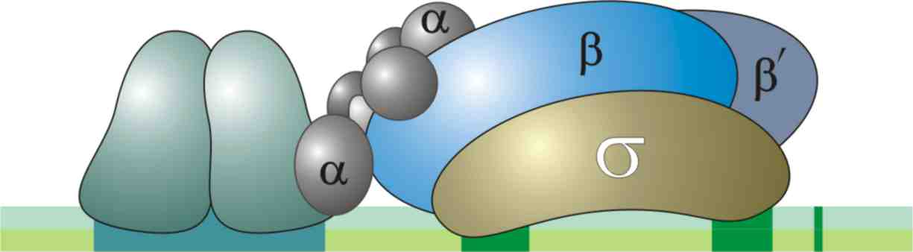
Транскрипция в прокариотах :
Регуляция транскрипции
Активация
Репрессия
Источник: РГМ

Slide 49


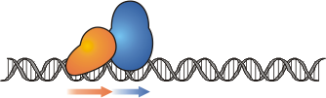
Использование свойств сигнала
ДНК-связывающие белки и их сигналы
Кооперативные однородные
Палиндромы
Прямые повторы
Кооперативные неоднородные
Кассеты
Другие
РНК-сигналы
Источник: РГМ

Slide 50
I. Информационное содержание выравнивания последовательностей сигнала. LOGO. «Сила» сигнала
«Классное» задание в конце занятия - вычислить информационное содержание выравнивания

Slide 51
Информация и энтропия сигнала
Информация противоположна энтропии.
Энтропия – мера неупорядоченности.
Чем больше энтропия, тем меньше порядка.
Чем больше информации, тем меньше энтропия
Информационная ёмкость - потенциально возможное количество информации в сигнале (матем.)
Информационное «содержание» – насколько сигнал отличается от случайного (статист.)
Содержательность - чем чаще сигнал приводит к реакции, тем более содержательна информация в сигнале

Slide 52
Энтропия
Изучаем сигнал, который есть последовательность букв. В нашем случае – задан выравниванием представителей сигнала.
Энтропия H – мера неопределенности, т.е. невозможности предсказать сигнал. Аксиомы:
  H положительна
  H = 0 если сигнал однозначно предсказуем (……)
  Чем менее предсказуем сигнал, тем больше энтропия сигнала (звонок с неизвестного номера). Максимум достигается когда все слова, составляющие сигнал, равновероятны.
  H аддитивна: энтропия сигнала из одной буквы равна сумме энтропий каждой из них ; энтропия сигнала состоящего из нескольких независимых сигналов равна сумме энтропий
  H можно вычислить в два шага через группировку.
  Пример группировки: W= {A или T}, S = {G или C}.
  Энтропию сигнала в алфавите (A,T,G,C) можно вычислить через энтропию в алфавите (W, S) и энтропии W в алфавите (A,T) и S в алфавите (G,C)

Slide 53
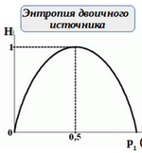
Теорема Шеннона: существует единственная функция H, удовлетворяющая аксиомам
На примере сигналов из нуклеотидов ДНК
Энтропия сигнала из одного нуклеотида
H = -Σ_{b} p(b) log₂ p(b) b пробегает A, T, G, C. Если равновероятны, то H = 2
Н(сигнала длины N) = N•H в силу аддитивности
Сигнал двоичный:
комплементарная пара W=(A или T) или S = (G или C).
p = GC состав в долях единицы
(1-p) = частота пары A-T
График H(p) = p log₂ p + (1-p) log₂ (1-p)
зависимости энтропии от GC состава

Slide 54
I. Информационное содержание выравнивания последовательностей сигнала. LOGO. «Сила» сигнала
«Классное» задание в конце занятия - вычислить информационное содержание выравнивания

Slide 55
КОНЕЦ
Официальных слайдов

Slide 56
КОНЕЦ ПРЕЗЕНТАЦИИ

Slide 57
I. Сигналы у коронавируса SARS-CoV-2
Вирус для размножения использует механизмы хозяйской клетки; значить, вынужден использовать сигналы, понимаемые клеткой

Slide 58

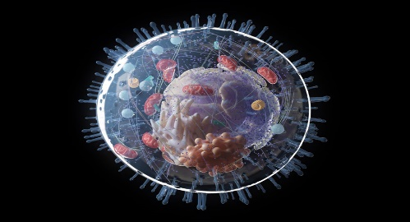
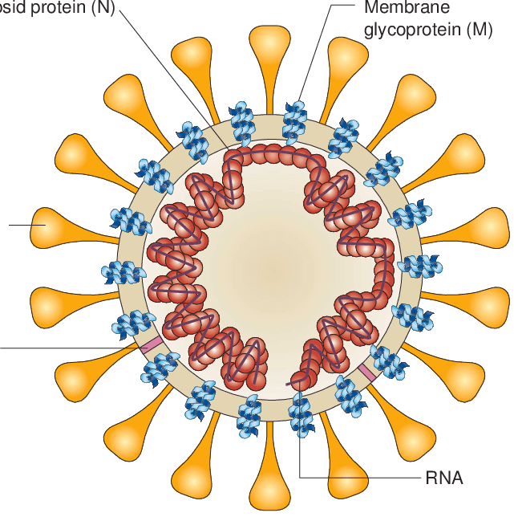
+РНК коронавируса (29 903 пн)
ОТ КОГО
>NC_045512.2 Wuhan seafood market pneumonia virus
isolate Wuhan-Hu-1,complete genome
ATTAAAGGTTTATACCTTCCCAGGTAACAAACCAACCAACTTTCGATCTCTTGTAGATCTGTTCTCTAAA
CGAACTTTAAAATCTGTGTGGCTGTCACTCGGCTGCATGCTTAGTGCACTCACGCAGTATAATTAATAAC
TAATTACTGTCGTTGACAGGACACGAGTAACTCGTCTATCTTCTGCAGGCTGCTTACGGTTTCGTCCGTG
TTGCAGCCGATCATCAGCACATCTAGGTTTCGTCCGGGTGTGACCGAAAGGTAAGATGGAGAGCCTTGTC
CCTGGTTTCAACGAGAAAACACACGTCCAACTCAGTTTGCCTGTTTTACAGGTTCGCGACGTGCTCGTAC
GTGGCTTTGGAGACTCCGTGGAGGAGGTCTTATCAGAGGCACGTCAACATCTTAAAGATGGCACTTGTGG
CTTAGTAGAAGTTGAAAAAGGCGTTTTGCCTCAACTTGAACAGCCCTATGTGTTCATCAAACGTTCGGAT
GCTCGAACTGCACCTCATGGTCATGTTATGGTTGAGCTGGTAGCAGAACTCGAAGGCATTCAGTACGGTC
GTAGTGGTGAGACACTTGGTGTCCTTGTCCCTCATGTGGGCGAAATACCAGTGGCTTACCGCAAGGTTCT
TCTTCGTAAGAACGGTAATAAAGGAGCTGGTGGCCATAGTTACGGCGCCGATCTAAAGTCATTTGACTTA
GGCGACGAGCTTGGCACTGATCCTTATGAAGATTTTCAAGAAAACTGGAACACTAAACATAGCAGTGGTG
TTACCCGTGAACTCATGCGTGAGCTTAACGGAGGGGCATACACTCGCTATGTCGATAACAACTTCTGTGG
CCCTGATGGCTACCCTCTTGAGTGCATTAAAGACCTTCTAGCACGTGCTGGTAAAGCTTCATGCACTTTG
TCCGAACAACTGGACTTTATTGACACTAAGAGGGGTGTATACTGCTGCCGTGAACATGAGCATGAAATTG
CTTGGTACACGGAACGTTCTGAAAAGAGCTATGAATTGCAGACACCTTTTGAAATTAAATTGGCAAAGAA
ATTTGACACCTTCAATGGGGAATGTCCAAATTTTGTATTTCCCTTAAATTCCATAATCAAGACTATTCAA
CCAAGGGTTGAAAAGAAAAAGCTTGATGGCTTTATGGGTAGAATTCGATCTGTCTATCCAGTTGCGTCAC
РНК
КОМУ
“+” значит, что она кодирует белки вируса
Сигнал рибосомам «Я мРНК»

Slide 59
Сигналы, позволяющие рибосоме отличить мРНК человека (эук.) от остальных РНК
мРНК эукариот содержит такие сигналы рибосоме
  5’: КЭП (cap) - 7-метилгуанозин
    присоединяет кэп связывающий комплекс (CBC)
  3’: ПолиА - много-много-много А (аденинов)
    Присоединяет поли(А)-полимераза при наличии сигнала полиаденилирования в 3’ концевой части транскрипта

Slide 60
Инициация, элонгация, терминация в объёме одного слайда
Фактор инициации трансляции узнаёт кэп и связывается с ним. Белки PABP связываются с полиA и они же связываются с инициаторным комплексом, стабилизируя его
Малая субъединица рибосомы садится на 5’ конец мРНК и сканирует её до старта инициации трансляции, ATG (кодон метионина)
Привлекается большая субъединица рибосомы и начинается трансляция
Терминация – на ближайшем стоп-кодоне в рамке
У человека одна мРНК – один белок

Slide 61
РНК коронавируса содержит оба сигнала
  ПолиА на 3’-конце [ cигнал в последовательности ]
  КЭП – 7-метилгуанозин - на 5’ конце [ химический сигнал ]
……AAAATTAATTTTAGTAGTGCTATCCCCATGTGATTTTAATAGCTTCTTAGGAGAATGACAAAAAAAAAAAAAAAAAAAAAAAAAAAAAAAAA – 29903
У человека одна мРНК – один белок!

Slide 62
ГЕНЫ БЕЛКОВ SARS-CoV-2 красные и коричневые полоски
По оси X нуклеотиды РНК
1 10 000 20 000 29 903
Вопросы есть?

Slide 63
Проблема 1: старт трансляции со второго ATG кодона
Первый ген CoV orf1ab начинается с 266 пн (самая длинная красная полоска)
У SARS-CoV-2 такие ATG до 269-й пн.:
    107 – АТG
    266 – АТG
Просто ATG недостаточно для старта трансляции?
М.Кóзак в 1986 году проанализировала известные инициаторные кодоны ATG и нашла более длинный слабый сигнал
Сигнал начала трансляции (у эукариот) называется последовательностью Козак. В разных таксонах - отличия

Slide 64
Последовательность Козак человека
2
ATG между 1 и 269
в геноме SARS-CoV-2:
1
104-TGC ATG C -110
263-AAG ATG G -269
0
Контекст (окружение) ATG в позиции 266 более похож на последовательностью Козак
Marilyn Kozak
Kozak M, Cell, 1986.

Slide 65
Проблема 2: два гена с одинаковым стартом, но разной длины
Короткий ген orf1a завершает стоп кодон
Получается, что иногда рибосома проскакивает канонический стоп-кодон
Сигнал программируемого сдвига рамки считывания адресован рибосомам хозяйской клетки

Slide 66
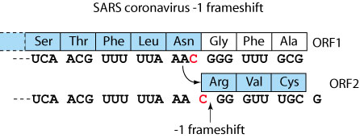
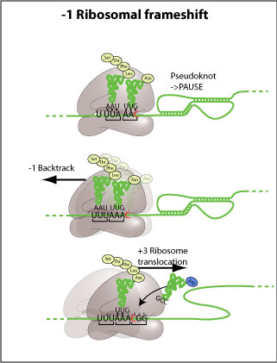
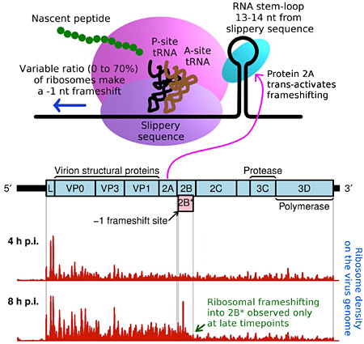
Программируемый рибосомный сдвиг.
Рибосома останавливается из-за шпильки на РНК и slippery sequence. Отскакивает на ОДИН нуклеотид(букву). И продолжает синтез белка

Slide 67
Ketteler, 2012, Front Genet. 2012; 3: 242.
-1 frameshift
The slippery sequence
is generally of the type X XXY YYZ, where X denotes any nucleotide, Y denotes A or U, and Z is A, U, or C.
Pseudoknots are secondary RNA substructures that contain two or more stem-loop motifs with intercalated stems.
The pseudoknot or stem-loop structure in the mRNA is thought to result in pausing of the ribosome, resulting in eventual frameshifting (Namy et al., 2006)

Slide 68
Сигнал программированного сдвига рамки
Состоит из двух частей
  Последовательность
  Шпилька (псевдоузел) РНК
Не является сильным, иногда работает иногда нет

Slide 69
Проблема 3. Из одного белка получается много зрелых белков
Сигналы протеолиза полипротеина, вирусными протеазами
Сигнал - короткая последовательность аминокислот и их конформация в 3D
Протеазы – домены полипротеина.

Slide 70
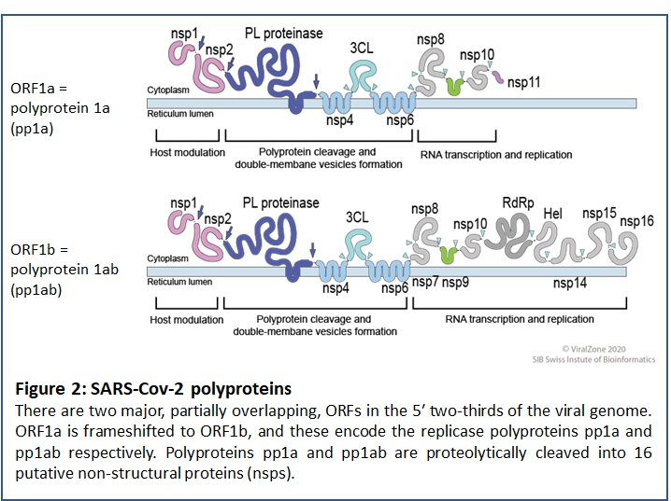
Продукты генов ORF1ab и ORF1a полипротеины

Slide 71
Проблема 4. Трансляция поздних генов
С РНК вируса транскрибируются мРНК поздних генов. Одна мРНК для одного позднего гена.
мРНК каждого позднего гена устроена так:
  Кэпированный 5’ концевой участок мРНК (кончается до ATG кодонов) соединенный с 3’ концевым участком, начинающимся перед ATG кодоном этого позднего гена и до конца
Эти мРНК называются субгеномными мРНК (sgRNA)
См. след. слайд

Slide 72
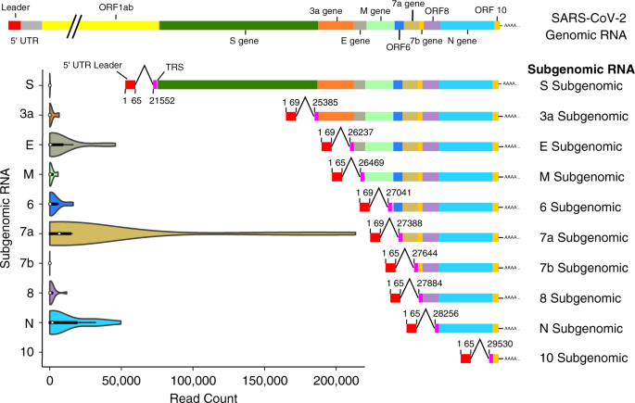
Fig. 1: SARS-CoV-2 genomic and subgenomic RNA structure showing genes and open reading frames (ORF) together with violin plots showing the number of reads per total of 5 million reads in the diagnostic samples mapped to the leader-containing subgenomic RNAs in the fasta file used for mapping.

Slide 73
Транскрипция вирусной РНК
Вирусная РНК-зависимая РНК-полимераза (RdRP) закодирована в полипротеине (nsp11).
RdRP по РНК матрице делает комплементарную копию. Из вирусной +RNA получается -RNA; из -RNA получается -(-RNA) = +RNA
Сигналы разрывной транскрипции направляют перескок RdRP при синтезе -RNA, в результате которого синтезируются -sgRNA.
-sgRNA является матрицей для RdRP; продукт – субгеномная мРНК (+sgRNA)
Сигналы разрывной транскрипции называются так:
TRS-L в лидере, TRS-B перед каждым поздним геном (TRS=transcription-regulatory sequences)

Slide 74
TRS-L и TRS-B
Лидер –красная полоска
Сигналы TRS – желтые
прямоугольники. В них есть
общее слово из шести букв (CS)
Мутации в CS влияют на
синтез sgmRNA
ожидаемым образом
Рисунок - гипотеза, косвенно
подтвержденная
Zuniga et al., Journal of Virology,
2004

Slide 75
Сигналы разрывной транскрипции TRS-L, TRS-B; CS
Сигналы TRS-L и все TRS-B имеют высокосходные последовательности. Наиболее похожие их части, часто полностью совпадающие, называются CS (core sequences)
Принято считать, что длина CS – шесть нуклеотидов, TRS включает2-3 нуклеотида с 5’ и 3’ концов CS.
Как все в биологии значения длин не являются мировыми константами

Slide 76
Задание 2a: в геноме одного коронавируса найти сигналы TRS (CS)
У вируса SARS-CoV-2 CS ACGAAC, встречается перед 7-ю из 10-и поздних генов.

Slide 77
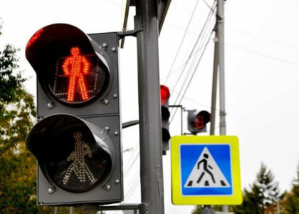
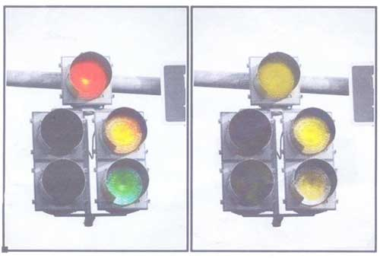
Пример сигнала
Сигнал несет информацию
Адресован пешеходам
Два состояния: красный или зеленый (и не работает)
Предназначение красного сигнала– пешеход не переходит улицу, даже если ему нужно
Сигнал изменяет поведение получателя
  Чем чаще сигнал приводит к и реакции, тем больше в нем информации (сильнее сигнал)
От кого сигнал не важно и не всегда ясно
Так видит собака
Не предусмотренные получатели сигнала –
бродячие собаки (https://pikabu.ru/story/sobaka_i_svetofor_5931508)

Slide 78
Много сигналов одновременно влияют на действия пешехода и бродячей собаки
Красный цвет
Отсутствие машин
Реакция других пешеходов

